Slide 1
Woda
BOGACTWO, KTÓREGO NIE DOCENIAMY
Autorzy: Paulina Dąbrowska
Amelia Dziuba
Kacper Stępień, kl. 2Bg

Slide 2
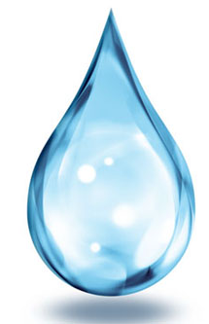
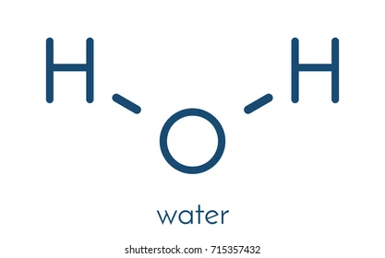
Czym tak dokładnie jest woda?
Woda jest najbardziej rozpowszechnionym, a zarazem najważniejszym związkiem chemicznym na naszej planecie. To jedyna substancja występująca w trzech różnych stanach skupienia. Woda, jako ciecz i lód, pokrywa 70% powierzchni Ziemi, a jako para wodna jest istotnym składnikiem otaczającej nas atmosfery.
Wzór strukturalny wody - H₂O

Slide 3
Woda a środowisko przyrodnicze
Woda odgrywa ogromną rolę w przyrodzie. Jest niezbędna do procesów życiowych organizmów żywych i roślin m.in. w procesie fotosyntezy, w procesach geochemicznych np. w wietrzeniu skał.
Woda, dzięki dużej pojemności cieplnej (magazynowaniu olbrzymiej ilości ciepła), chroni organizmy żywe przed przegrzaniem i przeziębieniem, a także, na skutek niezwykłej rozszerzalności temperaturowej, powierzchniowa warstwa wody zamarzając, nie tonie, lecz pozostaje na powierzchni – dzięki temu zbiorniki wodne nie zamarzają aż do dna, co ma ogromne znaczenie dla organizmów zimujących w wodzie.
Woda pełni różne funkcje: jest podstawową potrzebą, domem, zasobem lokalnym i globalnym, korytarzem transportowym i regulatorem klimatu

Slide 4
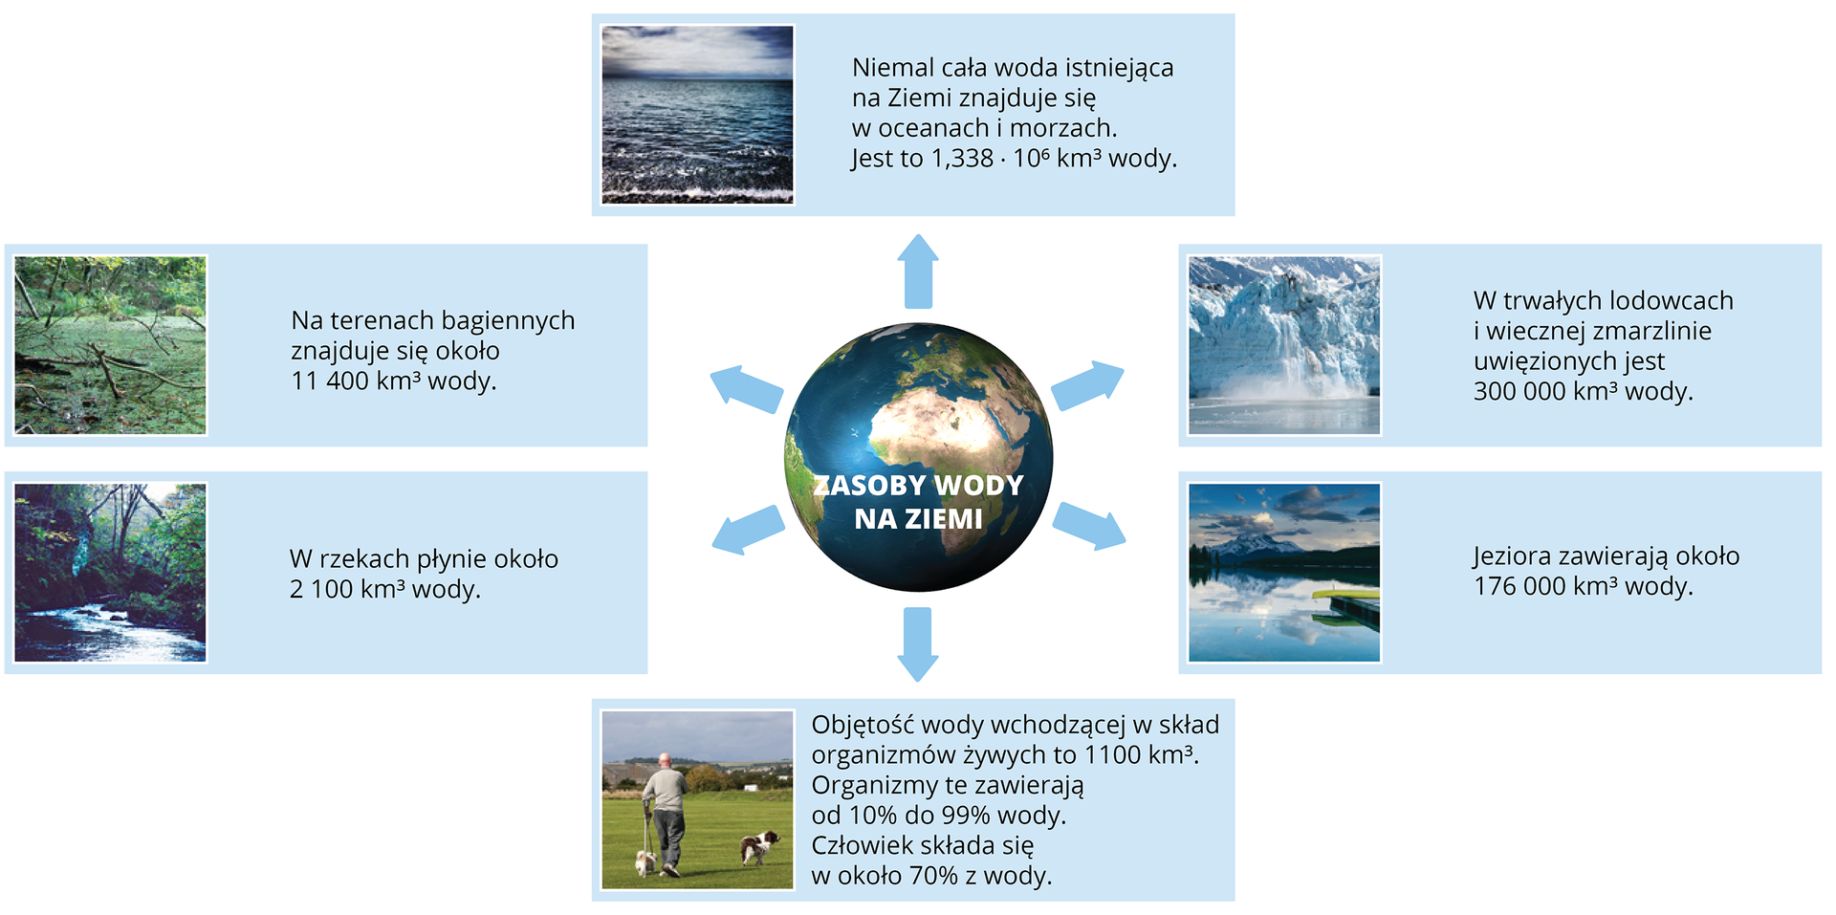

Slide 5
Woda w życiu człowieka
Woda jest źródłem życia, świadczy o tym fakt, że o ile bez jedzenia człowiek może przeżyć nawet do dwóch miesięcy, to bez wody nie wytrzyma dłużej niż kilka dni. Nie ma organizmów żywych, zdolnych do funkcjonowania bez choćby odrobiny wody.
Woda, tak samo jak powietrze, potrzebna jest nam do oddychania. W organizmie człowieka nie tylko transportuje tlen i składniki odżywcze, ale również wspomaga wszystkie procesy życiowe. Jest niezbędna do regulacji ciepłoty ciała, wydalania produktów przemiany materii i procesów trawienia. Chroni mózg, rdzeń kręgowy, gałkę oczną, jak również płód u kobiet w ciąży. Właściwości wody można mnożyć niemal bez końca.

Slide 6
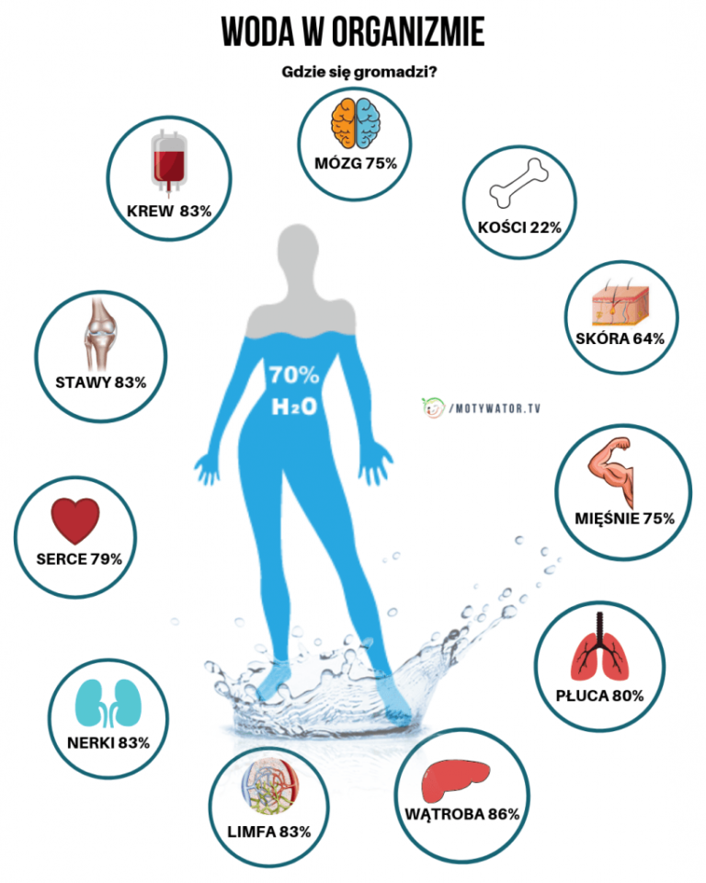

Slide 7
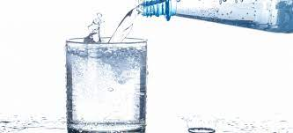
Czy wiesz, że:
Woda stanowi ok. 75% masy ciała każdego z nas. Woda to aż 70% masy mózgu i mięśni oraz 25% masy kości. Dzienne zapotrzebowanie na nią wynosi 2-4% masy ciała, choć kobiety potrzebują jej mniej niż mężczyźni. Najwięcej powinny pić dzieci – dzienne zapotrzebowanie to 15% masy ich ciała – spróbuj sam policzyć ile wynosi Twoje dzienne zapotrzebowanie na wodę przeliczając na masę ciała.
Mając na uwadze znaczenie wody dla życia, musimy wspólnie chronić jej zasoby i dbać o jej należytą jakość.

Slide 8
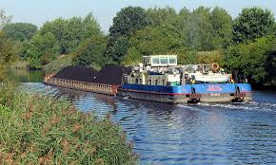
Do czego wykorzystujemy wodę?
Woda jest również środkiem wykorzystywanym do łączenia i przemieszczania osób i towarów. Stanowi naturalną sieć transportową wokół globu, która łączy nie tylko przybrzeżne miasta, lecz również miasta w głębi lądu, położone wzdłuż żeglownych rzek, co umożliwia globalną wymianę handlową.
Nasze t-shirty, ziarna kawy lub laptopy, które zostały wyprodukowane w obu Amerykach, Afryce lub Azji, być może zostały przewiezione do Europy na statkach. Innymi słowy woda jest obecna w każdym aspekcie naszego życia.

Slide 9
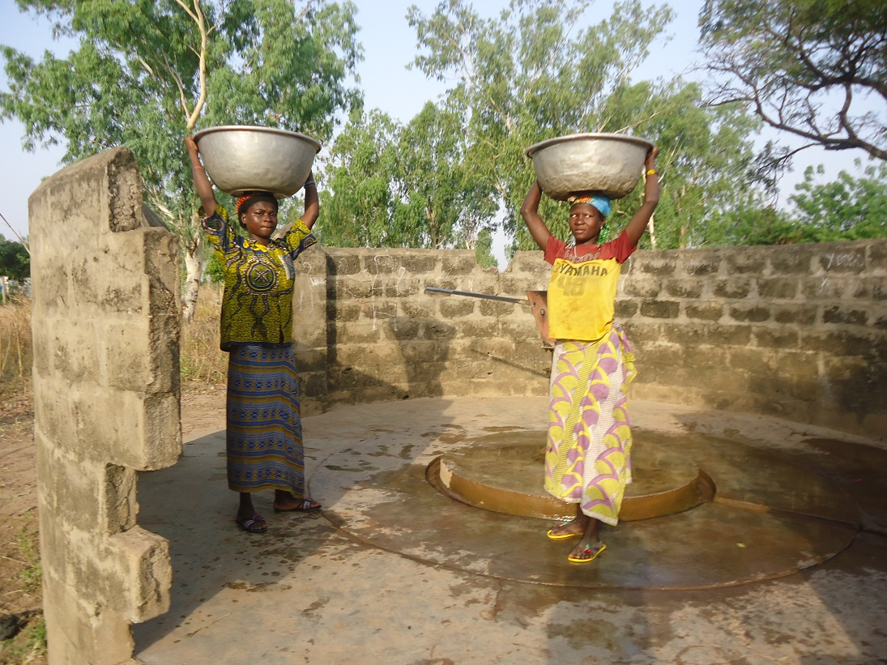
Deficyt wodny
Dziś niedobory wody występują już w 80 krajach, w których mieszka 40% ogółu ludzkości. W roku 1990 w 20 krajach deficyt wody był tak duży, że statystyczny mieszkaniec miał jej do dyspozycji mniej niż 1000 m3 rocznie.
W kolejności od kraju o największym deficycie do kraju o ilości wody zbliżającej się do 1000 m3 rocznie na mieszkańca są to: Dżibuti, Kuwejt, Malta, Katar, Bahrajn, Barbados, Singapur, Arabia Saudyjska, Zjednoczone Emiraty Arabskie, Jordania, Jemen, Izrael, Tunezja, Zielony Przylądek, Kenia, Burundi, Algieria, Rwanda, Malawi i Somalia
Z pozoru trudno uwierzyć, że planeta, której większą część powierzchni zajmuje woda, cierpi na jej niedobór. Jednak 97% wody na świecie nie nadaje się do picia ani nawadniania ze względu na duże zasolenie, a znaczna część pozostałej jest uwięziona w niedostępnych zasobach wód głębinowych, lodowcach i lądolodach.

Slide 10
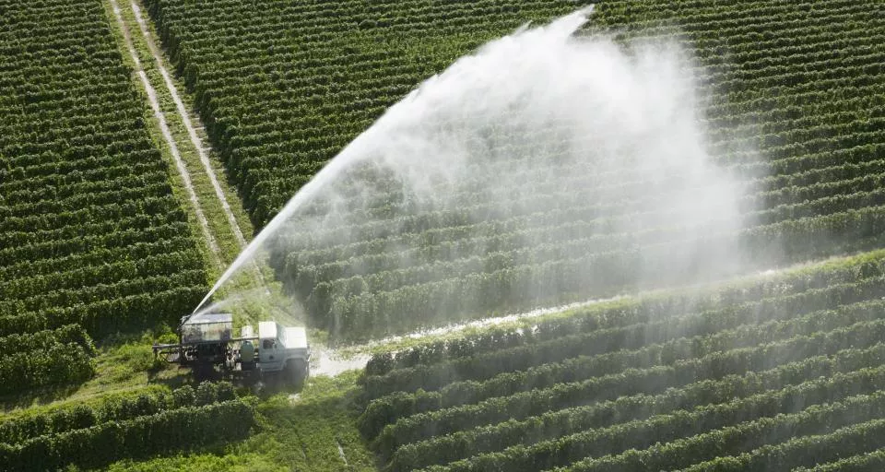
Wpływ rolnictwa na stan wód
Składają się na nie środki ochrony roślin( pestycydy), które mają na celu niszczenie szkodliwych organizmów, niszcząc również organizmy pożyteczne.
Duże znaczenie mają także nawozy sztuczne, tylko częściowo wykorzystywane przez rośliny. Ich nadmiar spływa z wodami deszczowymi i gruntowymi do zbiorników wodnych, powodując gromadzenie się środków odżywczych, co w efekcie prowadzi do zakłócenia równowagi ekologicznej ( eutrofizacja wód ).

Slide 11
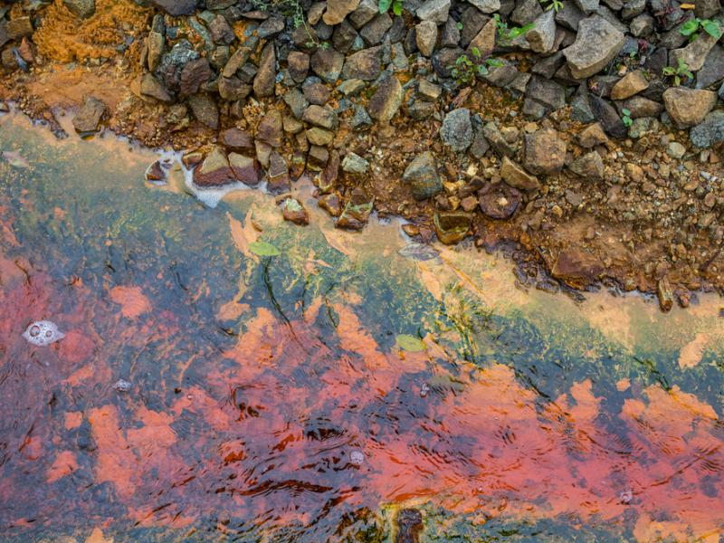
Przemysł a zanieczyszczenie wód
Zanieczyszczenia przemysłowe powstają między innymi:
przy wydobywaniu surowców,
w trakcie chłodzenia urządzeń,
filtracji,
destylacji
przy obróbce surowców
Ich skład jest bardzo zróżnicowany i zależny od rodzaju produkcji. Są one szkodliwe dla organizmów żywych, gdyż działają na nie, niszcząc wątrobę, przewód pokarmowy i układ krążenia.

Slide 12
Zanieczyszczenia komunalne
Są to ścieki miejskie - mieszanina odpadów z gospodarstw domowych, fekaliów, odpadów ze szpitali, łaźni, pralni i zakładów przemysłowych. Znaczną ich część stanowią występujące w postaci zawiesiny lub rozpuszczone związki organiczne, głównie białka, tłuszcze i węglowodany. Zawierają one także chorobotwórcze drobnoustroje, które są źródłem takich chorób, jak tyfus, cholera, dur brzuszny, choroba Heinego Mediny.
Kolejnym ważnym składnikiem ścieków są metale ciężkie np. ołów, rtęć. Substancje te, jeśli przenikną do organizmów zwierzęcych, w tym organizmu ludzkiego, powodują uszkodzenia wątroby, naczyń krwionośnych, serca, układu nerwowego i kości.

Slide 13
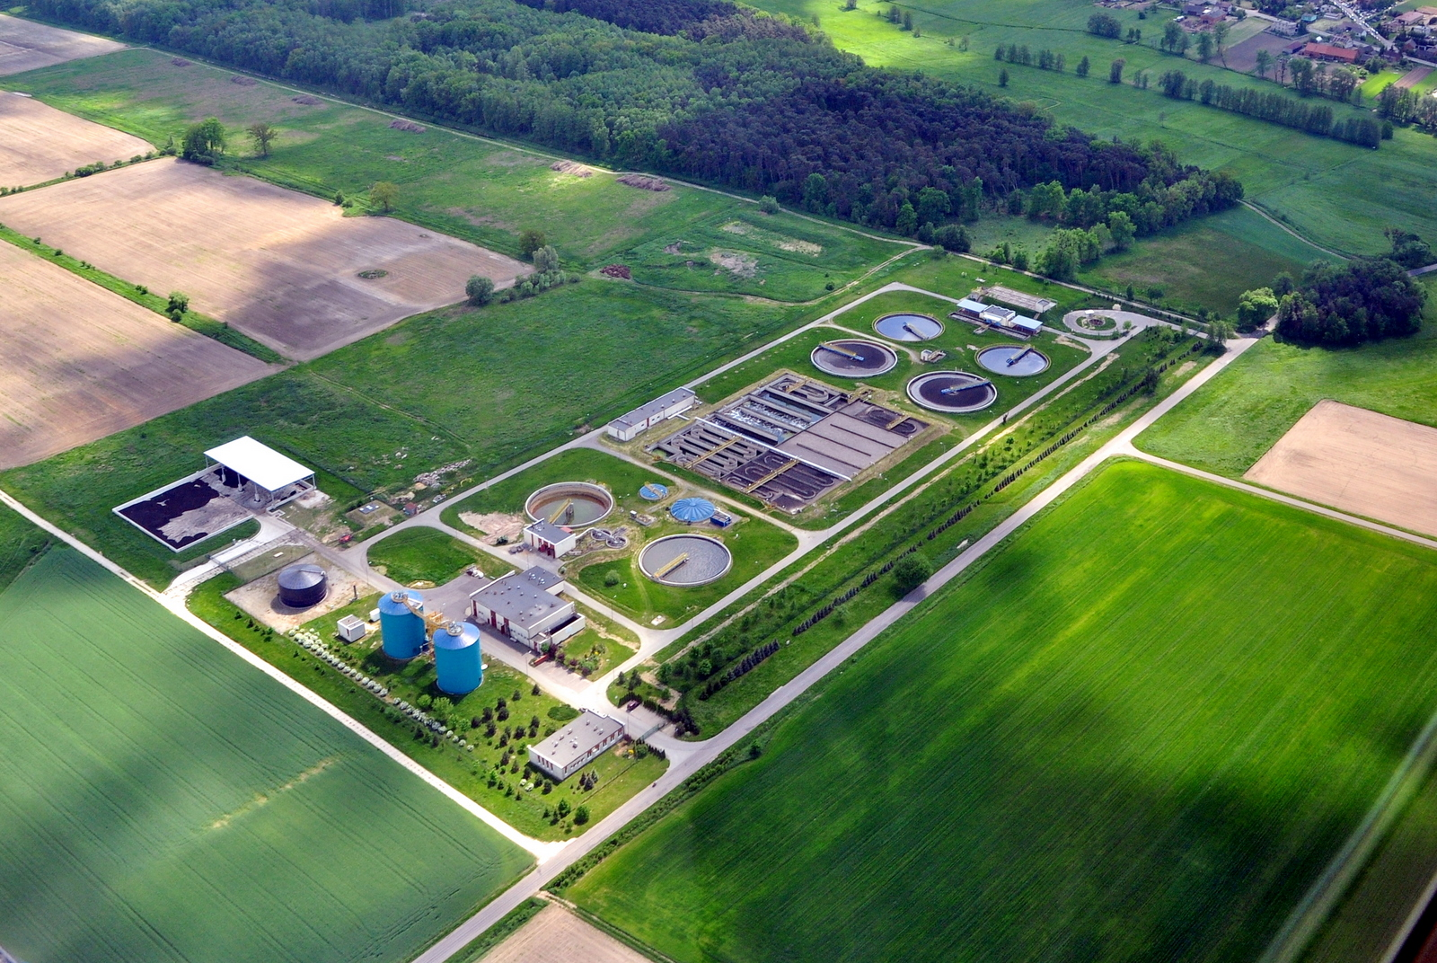
Oczyszczanie i ochrona wód
Najważniejszym sposobem, dzięki któremu można wpływać na ochronę wód jest budowa oczyszczalni ścieków. W naszym kraju zaczynają się pojawiać bardzo nowoczesne oczyszczalnie, dzięki którym możliwe jest oczyszczanie ścieków oraz wprowadzanie ich do dalszego użycia. Wyróżniamy trzy metody oczyszczania ścieków:
• MECHANICZNE ( I stopień )
• BIOLOGICZNE ( II stopień )
• CHEMICZNE ( III stopień )
Oczyszczalnia ścieków

Slide 14
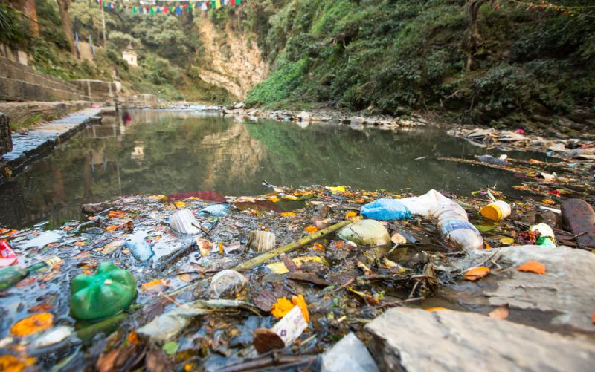
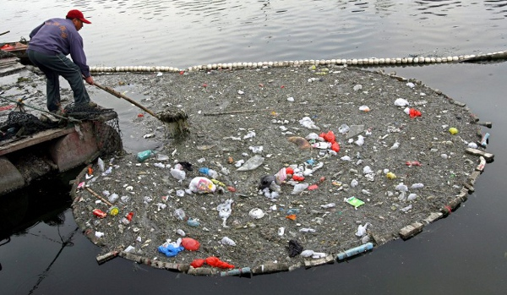
Możliwości ochrony wód
Występuje bardzo wiele sposobów, które pozwalają zwiększyć ochronę wód. Każdy z nas powinien jednak szczególna troskę przyłożyć do tego, by oszczędzać wodę w jak największym stopniu. Jednym ze sposobów ochrony wód jest składowanie odpadów w specjalnie wyznaczonych do tego celu miejscach. Niestety bardzo często można zobaczyć śmieci typu puszki, papierki, butelki pływające w naszych rzekach. Musimy pamiętać, iż takim zachowaniem szkodzimy nie tylko środowisku, ale także samemu sobie!

Slide 15
A CO TY MOŻESZ ZROBIĆ, ABY OSZCZĘDZAĆ WODĘ:
regularnie naprawiaj cieknące krany, uszczelki.
myjąc zęby, nalewaj wody do kubka.
używaj wodo-oszczędnej spłuczki.
zbieraj “deszczówkę” do podlewania roślin.
używaj ekologicznych środków czyszczących (płynów, proszków).
zmywaj naczynia w misce.
bierz prysznic zamiast kąpieli.
pierz jedynie brudne ubrania, ustawiając program na “ekonomiczny”

Slide 16

22 Marca –Światowy Dzień Wody
Światowy Dzień Wody odbywa się co roku w dniu 22 marca w celu uświadomienia, jaką wielką rolę odgrywa woda i jak wielkie zagrożenie niesie ze sobą spadek jej zasobów.
Światowy Dzień Wody obchodzony jest od 1993 roku. Propozycja jego ustanowienia padła rok wcześniej podczas Konferencji ds. Środowiska i Rozwoju Narodów Zjednoczonych (UNCED). Zatwierdziło ją Zgromadzenie Ogólne ONZ. Od lat w obchodach tego dnia aktywnie uczestniczy również Unia Europejska.

